Slide 1





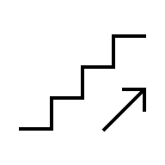



ČERVENÁ LENTILKA
ZELENÁ LENTILKA
ORANŽOVÁ LENTILKA
VSTUP POUZE ŠKOLKA
AMODRÝ PAVILON
ŽLUTÝ PAVILON
ERGOTERAPIE
výtah
1. patro
Klinická Logopedie
Fyzioterapie
ergoterapie
rehabilitační lékař
psycholog
ředitelka
SNOEZELEN
Muzikoterapie
Tělocvična SI
SI tělocvična/ herna
REHABILITAČNÍ CENTRUM
HLAVNÍ VSTUP LENTILKA
VSTUP MODRÝ PAVILON
REHABILITAČNÍ CENTRUM
ŽLUTÁ LENTILKA

